Slide 1

第二章 线性表
线性表是一种最简单的线性结构

Slide 2
线性结构的基本特征:
线性结构 是
一个数据元素的有序（次序）集
1．集合中必存在唯一的一个“第一元素”；
2．集合中必存在唯一的一个 “最后元素”
3．除最后元素在外，均有 唯一的后继；
4．除第一元素之外，均有 唯一的前驱。

Slide 3

2.1 线性表的类型定义
2.2 线性表类型的实现
⎯ 顺序映象
2.3 线性表类型的实现
⎯ 链式映象
2.4 一元多项式的表示

Slide 4


Slide 5
抽象数据类型线性表的定义如下：
ADT List {
数据对象：
D＝{ a_{i} | a_{i} ∈ElemSet, i=1,2,...,n, n≥0 }
{ 称 n 为线性表的表长;
称 n=0 时的线性表为空表。}
数据关系：
R1＝{ <a_{i-1} ,a_{i} >|a_{i-1} ,a_{i}∈D, i=2,...,n }
{ 设线性表为 (a₁，a₂, . . . ，a_{i}，. . . ，a_{n}),
称 i 为 a_{i} 在线性表中的位序。}

Slide 6
基本操作：
结构初始化操作
结构销毁操作
引用型操作
加工型操作
} ADT List

Slide 7
初始化操作
InitList( &L )
操作结果：
构造一个空的线性表 L。

Slide 8
结构销毁操作
DestroyList( &L )
初始条件：
操作结果：
线性表 L 已存在。
销毁线性表 L。

Slide 9
引用型操作:
ListEmpty( L )
ListLength( L )
PriorElem( L, cur_e, &pre_e )
NextElem( L, cur_e, &next_e )
GetElem( L, i, &e )
LocateElem( L, e, compare( ) )
ListTraverse(L, visit( ))

Slide 10
ListEmpty( L )
（线性表判空）
初始条件：
操作结果：
线性表 L 已存在。
若 L 为空表，则返回
TRUE，否则FALSE。

Slide 11
ListLength( L )
（求线性表的长度）
初始条件：
操作结果：
线性表 L 已存在。
返回 L 中元素个数。

Slide 12
PriorElem( L, cur_e, &pre_e )
（求数据元素的前驱）
初始条件：
操作结果：
线性表 L 已存在。
若 cur_e 是 L 的元素，则用pre_e 返回它的前驱，否则操作失败，pre_e无定义。

Slide 13
NextElem( L, cur_e, &next_e )
（求数据元素的后继）
初始条件：
操作结果：
线性表 L 已存在。
若 cur_e 是 L 的元素，则用next_e 返回它的后继，否则操作失败，next_e无定义。

Slide 14
GetElem( L, i, &e )
（求线性表中某个数据元素）
初始条件：
操作结果：
线性表 L 已存在，
且 1≤i≤LengthList(L)
用 e 返回L中第 i 个元素的值。

Slide 15
LocateElem( L, e, compare( ) )
（定位函数）
初始条件：
操作结果：
线性表 L 已存在，e 为给定值，
compare( ) 是元素判定函数。
返回 L 中第 1 个与 e 满足关系 compare( ) 的元素的位序。
若这样的元素不存在，则返回值为 0。

Slide 16
ListTraverse(L, visit( ))
（遍历线性表）
初始条件：
操作结果：
线性表 L 已存在。
Visit() 为某个访问函数。
依次对 L 中每个元素调用
函数visit( )。一旦 visit( )失败，则操作失败。

Slide 17
加工型操作
ClearList( &L )
PutElem( &L, i, &e )
ListInsert( &L, i, e )
ListDelete(&L, i, &e)

Slide 18
ClearList( &L )
（线性表置空）
初始条件：
操作结果：
线性表 L 已存在。
将 L 重置为空表。

Slide 19
PutElem( &L, i, &e )
（改变数据元素的值）
初始条件：
操作结果：
线性表 L 已存在，
且 1≤i≤LengthList(L)
L 中第 i 个元素赋值 e 。

Slide 20
ListInsert( &L, i, e )
（插入数据元素）
初始条件：
操作结果：
线性表 L 已存在，
且 1≤i≤LengthList(L)+1
在 L 的第 i 个元素之前插入
新的元素 e，L 的长度增1。

Slide 21
ListDelete(&L, i, &e)
（删除数据元素）
初始条件：
操作结果：
线性表 L 已存在且非空，
1≤i≤LengthList(L)
删除 L 的第 i 个元素，并用 e 返回其值，L 的长度减1。

Slide 22

利用上述定义的线性表类型
可以实现其它更复杂的操作
例 2-1
例 2-2
例 2-3

Slide 23
例 2-1
假设:有两个集合 A 和 B 分别用两个线性表 LA 和 LB 表示，即：线性表中的数据元素即为集合中的成员。
现要求一个新的集合A＝A∪B。

Slide 24
上述问题可演绎为：
要求对线性表作如下操作：
扩大线性表 LA，将存在于线性表LB 中而不存在于线性表 LA 中的数据元素插入到线性表 LA 中去。

Slide 25
操作步骤：
1．从线性表 LB 中依次察看每个数据元素;
GetElem(LB, i)→e
2．依值在线性表 LA 中进行查访;
LocateElem(LA, e, equal( ))
3．若不存在，则插入之。
ListInsert(LA, n+1, e)
( n 表示线性表 LA 当前长度)

Slide 26

void union(List &La, List Lb) {
La_len = ListLength(La); // 求线性表的长度
Lb_len = ListLength(Lb);
for (i = 1; i <= Lb_len; i++) {
GetElem(Lb, i, e); // 取Lb中第i个数据元素赋给e
if (!LocateElem(La, e, equal( )) )
ListInsert(La, ++La_len, e);
// La中不存在和 e 相同的数据元素，则插入之
}//for
} // union

Slide 27
例 2-2
已知一个非纯集合 B，试构造一个纯集合 A，使 A中只包含 B 中所有值各不相 同的数据元素。
仍选用线性表表示集合

Slide 28
void purge(List &La, List Lb) {
InitList(LA); La_len = ListLength(La);
Lb_len =ListLength(Lb); // 求线性表的长度
for (i = 1; i <= Lb_len; i++) {
}//for
} // purge
GetElem(Lb, i, e); // 取Lb中第i个数据元素赋给 e
if (ListEmpty(La) || !equal (en, e)) {
ListInsert(La, ++La_len, e);
en = e;
} // La中不存在和 e 相同的数据元素，则插入之

Slide 29
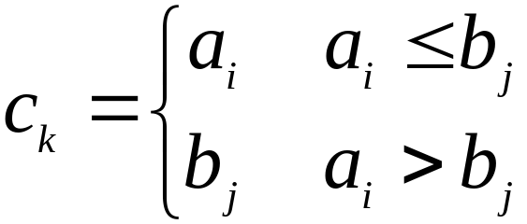
例 2-3
归并两个“其数据元素按值非递减有序排列”的有序表 LA 和 LB，求得有序表 LC 也具有同样特性。
设 La = (a₁, …, a_{i}, …, a_{n}), Lb = (b₁, …, b_{j}, …, b_{m})
Lc = (c₁, …, c_{k}, …, c_{m+n})
且已由(a₁, …, a_{i-1})和(b₁, …,b_{j-1})归并得 (c₁, …, c_{k-1})
则
k = 1, 2, …, m+n

Slide 30
基本操作：
1．初始化 LC 为空表；
2．分别从 LA和LB中取得当前元素 a_{i} 和 b_{j}；
3．若 a_{i}≤b_{j}，则将 a_{i} 插入到 LC 中，否则将
b_{j} 插入到 LC 中；
4．重复 2 和 3 两步，直至 LA 或 LB 中元素
被取完为止；
5．将 LA 表或 LB 表中剩余元素复制插入到
LC 表中。

Slide 31
// La 和 Lb 均非空，i = j = 1, k = 0
GetElem(La, i, ai);
GetElem(Lb, j, bj);
if (ai <= bj) { // 将 ai 插入到 Lc 中
ListInsert(Lc, ++k, ai); ++i; }
else { // 将 bj 插入到 Lc 中
ListInsert(Lc, ++k, bj); ++j; }

Slide 32
void MergeList(List La, List Lb, List &Lc) {
// 本算法将非递减的有序表 La 和 Lb 归并为 Lc
} // merge_list
InitList(Lc); // 构造空的线性表 Lc
i = j = 1; k = 0;
La_len = ListLength(La);
Lb_len = ListLength(Lb);
while ((i <= La_len) && (j <= Lb_len))
{ … // La 和 Lb 均不空 }
while (i<=La_len) {…}// 若 La 不空
while (j<=Lb_len) {…}// 若 Lb 不空

Slide 33
while (i <= La_len) { // 当La不空时
GetElem(La, i++, ai);
ListInsert(Lc, ++k, ai);
} // 插入 La 表中剩余元素
while (j <= Lb_len) { // 当Lb不空时
GetElem(Lb, j++, bj);
ListInsert(Lc, ++k, bj);
} // 插入 Lb 表中剩余元素

Slide 34
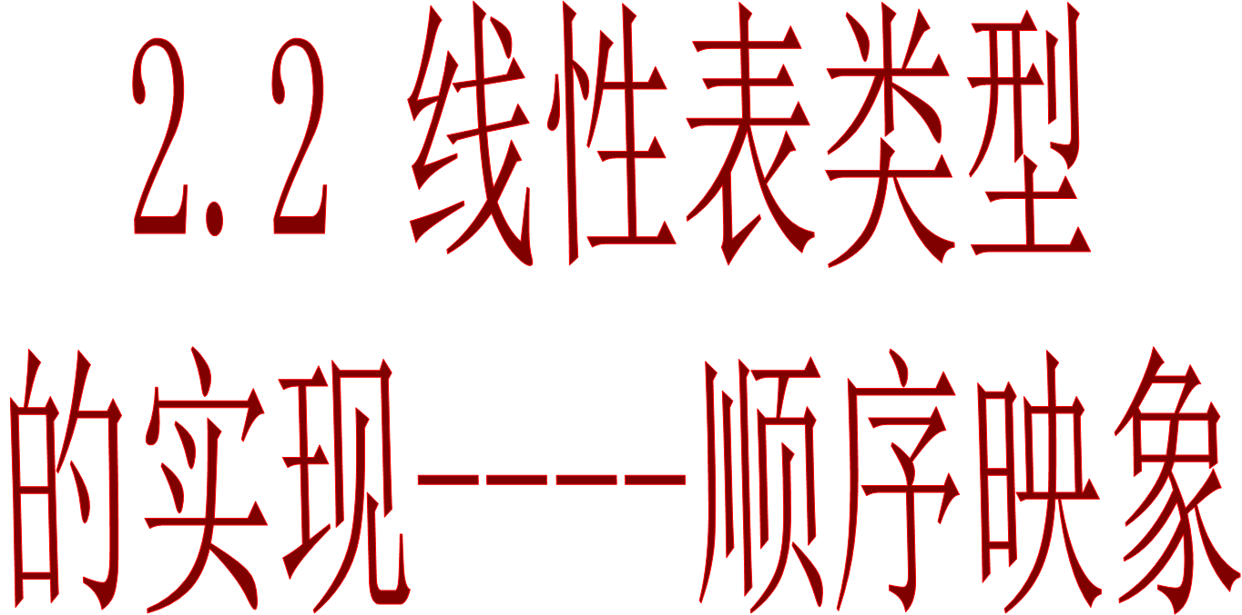

Slide 35
顺序映象
—— 以 x 的存储位置和 y 的存储位置之间某种关系表示逻辑关系<x,y>
最简单的一种顺序映象方法是：
令 y 的存储位置和 x 的存储位置相邻。

Slide 36
用一组地址连续的存储单元
依次存放线性表中的数据元素
a₁ a₂ … a_{i-1} a_{i} … a_{n}
线性表的起始地址，
称作线性表的基地址

Slide 37
以“存储位置相邻”表示有序对<a_{i-1},a_{i}>
即：LOC(a_{i}) = LOC(a_{i-1}) + C
一个数据元素所占存储量
所有数据元素的存储位置均取决于
第一个数据元素的存储位置
LOC(a_{i}) = LOC(a₁) + (i-1)×C
↑基地址
可随机存取

Slide 38
顺序映象的 C 语言描述
也称为 顺序表
#define LIST_INIT_SIZE 80
// 线性表存储空间的初始分配量
#define LISTINCREMENT 10
// 线性表存储空间的分配增量
typedef struct {
} SqList;
ElemType *elem; // 存储空间基址
int length; // 当前长度
int listsize; // 当前分配的存储容量
// (以sizeof(ElemType)为单位)

Slide 39

线性表的基本操作在顺序表中的实现
InitList(&L) // 结构初始化
LocateElem(L, e, compare()) // 查找
ListInsert(&L, i, e) // 插入元素
ListDelete(&L, i) // 删除元素

Slide 40

Status InitList_Sq( SqList& L, int maxsize ) {
// 构造一个最大容量为 maxsize 的顺序表
} // InitList_Sq
L.elem = (ElemType*)malloc(LIST_INIT_SIZE
*sizeof(ElemType);
// 为顺序表分配大小为 maxsize 的数组空间
if (!L.elem) exit(OVERFLOW);
L.length = 0;
L.listsize = LIST_INT_SIZE;
return OK;
算法时间复杂度：
O(1)

Slide 41
int LocateElem_Sq(SqList L, ElemType e,
Status (*compare)(ElemType, ElemType)) {
// 在顺序表中查询第一个满足判定条件的数据元素，
// 若存在，则返回它的位序，否则返回 0
} // LocateElem_Sq
i = 1; // i 的初值为第 1 元素的位序
p = L.elem; // p 的初值为第 1 元素的存储位置
while (i <= L.length &&
!(*compare)(*p++, e)) ++i;
(*compare)(*p++, e)
if (i <= L.length) return i;
else return 0;
//找到满足条件的元素
// 没有找到满足条件的元素
算法的时间复杂度为：
O( ListLength(L) )

Slide 42
例如：顺序表
L.listsize
L.elem
23 75 41 38 54 62 17
p
p
p
p
p
p
L.length = 7
i
1
可见，基本操作是，
将顺序表中的元素
逐个和给定值 e
相比较。
2
3
4
1
8
e =
38
50

Slide 43
线性表操作
ListInsert(&L, i, e)的实现：
首先分析:
插入元素时，
线性表的逻辑结构发生什么变化？

Slide 44
(a₁, …, a_{i-1}, a_{i}, …, a_{n}) 改变为
(a₁, …, a_{i-1}, e, a_{i}, …, a_{n})
<a_{i-1}, a_{i}>
<a_{i-1}, e>, <e, a_{i}>
a₁ a₂ … a_{i-1} a_{i} … a_{n}
a₁ a₂ … a_{i-1}
e
a_{i}
…
a_{n}
表的长度增加

Slide 45
Status ListInsert_Sq(SqList &L, int i, ElemType e) {
// 在顺序表L的第 i 个元素之前插入新的元素e,
// i 的合法范围为 1≤i≤L.length+1
} // ListInsert_Sq
……
q = &(L.elem[i-1]); // q 指示插入位置
for (p = &(L.elem[L.length-1]); p >= q; --p)
*(p+1) = *p; // 插入位置及之后的元素右移
*q = e; // 插入e
++L.length; // 表长增1
return OK;
元素右移
算法时间复杂度为:
O( ListLength(L) )

Slide 46
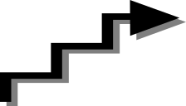
if (i < 1 || i > L.length+1)
return ERROR;
// 插入位置不合法
if (L.length >= L.listsize)
return OVERFLOW;
// 当前存储空间已满

Slide 47
线性表操作
ListDelete(&L, i, &e)的实现：
首先分析：
删除元素时，
线性表的逻辑结构发生什么变化？

Slide 48
(a₁, …, a_{i-1}, a_{i}, a_{i+1}, …, a_{n}) 改变为
(a₁, …, a_{i-1}, a_{i+1}, …, a_{n})
<a_{i-1}, a_{i}>, <a_{i}, a_{i+1}>
<a_{i-1}, a_{i+1}>
a₁ a₂ … a_{i-1} a_{i} a_{i+1} … a_{n}
a₁ a₂ … a_{i-1}
a_{i+1}
…
a_{n}
表的长度减少

Slide 49
Status ListDelete_Sq
(SqList &L, int i, ElemType &e) {
} // ListDelete_Sq
if ((i < 1) || (i > L.length)) return ERROR;
// 删除位置不合法
p = &(L.elem[i-1]); // p 为被删除元素的位置
e = *p; // 被删除元素的值赋给 e
q = L.elem+L.length-1; // 表尾元素的位置
for (++p; p <= q; ++p) *(p-1) = *p;
// 被删除元素之后的元素左移
--L.length; // 表长减1
return OK;
元素左移
算法时间复杂度为:
O( ListLength(L))

Slide 50
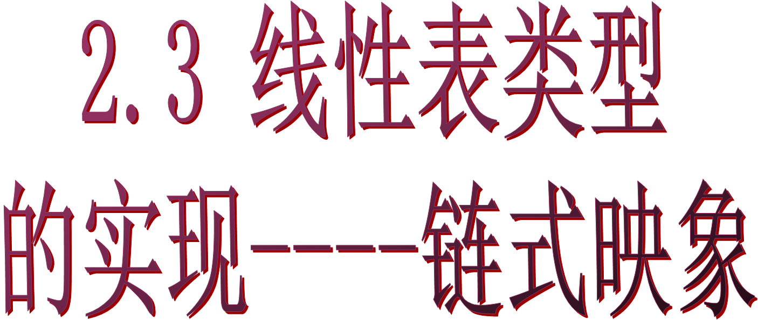

Slide 51
一、单链表
二、结点和单链表的 C 语言描述
三、线性表的操作在单链表中的实现
四、一个带头结点的单链表类型
五、其它形式的链表
六、有序表类型

Slide 52
一、单链表
用一组地址任意的存储单元存放线性表中的数据元素。
以元素(数据元素的映象)
+ 指针(指示后继元素存储位置)
= 结点
(表示数据元素 或 数据元素的映象)
以“结点的序列”表示线性表
⎯⎯ 称作链表

Slide 53


头指针
线性表为空表时，
头结点的指针域为空
头指针
空指针
头结点
∧
a₁ a₂ … ... a_{n ^}
以线性表中第一个数据元素 的存储地址作为线性表的地址，称作线性表的头指针
有时为了操作方便，在第一个结点之前虚加一个“头结点”，以指向头结点的指针为链表的头指针

Slide 54
二、结点和单链表的 C 语言描述
Typedef struct LNode {
ElemType data; // 数据域
struct Lnode *next; // 指针域
} LNode, *LinkList;
LinkList L； // L 为单链表的头指针

Slide 55
三、单链表操作的实现
GetElem(L, i, e) // 取第i个数据元素
ListInsert(&L, i, e) // 插入数据元素
ListDelete(&L, i, e) // 删除数据元素
ClearList(&L) // 重置线性表为空表
CreateList(&L, n)
// 生成含 n 个数据元素的链表

Slide 56
线性表的操作
GetElem(L, i, &e)
在单链表中的实现:
L
21
18
30
75
42
56
∧
p
p
p
j
1
2
3

Slide 57
单链表是一种顺序存取的结构，为找第 i 个数据元素，必须先找到第 i-1 个数据元素。
因此，查找第 i 个数据元素的基本操作为：移动指针，比较 j 和 i
令指针 p 始终指向线性表中第 j 个数据元素

Slide 58

Status GetElem_L(LinkList L, int i, ElemType &e) {
// L是带头结点的链表的头指针，以 e 返回第 i 个元素
} // GetElem_L
p = L->next; j = 1; // p指向第一个结点，j为计数器
while (p && j<i) { p = p->next; ++j; }
// 顺指针向后查找，直到 p 指向第 i 个元素
// 或 p 为空
if ( !p || j>i )
return ERROR; // 第 i 个元素不存在
e = p->data; // 取得第 i 个元素
return OK;
算法时间复杂度为:
O(ListLength(L))

Slide 59
线性表的操作 ListInsert(&L, i, e)
在单链表中的实现：
有序对 <a_{i-1}, a_{i}>
改变为 <a_{i-1}, e> 和<e, a_{i}>
a_{i-1}
a_{i-1}
a_{i}
e

Slide 60
可见，在链表中插入结点只需要修改指针。但同时，若要在第 i 个结点之前插入元素，修改的是第 i-1 个结点的指针。
因此，在单链表中第 i 个结点之前进行插入的基本操作为:
找到线性表中第i-1个结点，然后修改其指向后继的指针。

Slide 61
Status ListInsert_L(LinkList L, int i, ElemType e) {
// L 为带头结点的单链表的头指针，本算法
// 在链表中第i 个结点之前插入新的元素 e
} // LinstInsert_L
p = L; j = 0;
while (p && j < i-1)
{ p = p->next; ++j; } // 寻找第 i-1 个结点
if (!p || j > i-1)
return ERROR; // i 大于表长或者小于1
……
算法的时间复杂度为:
O(ListLength(L))

Slide 62
s = new LNode; // 生成新结点
if ( s == NULL) return ERROR;
s->data = e;
s->next = p->next; p->next = s; // 插入
return OK;
p
a_{i-1}
a_{i-1}
a_{i}
e
s

Slide 63
线性表的操作ListDelete (&L, i, &e)在链表中的实现:
有序对<a_{i-1}, a_{i}> 和 <a_{i}, a_{i+1}>
改变为 <a_{i-1}, a_{i+1}>
a_{i-1}
a_{i-1}
a_{i}
a_{i+1}

Slide 64
在单链表中删除第 i 个结点的基本操作为:找到线性表中第i-1个结点，修改其指向后继的指针。
q = p->next; p->next = q->next;
e = q->data; delete(q);
p
q
a_{i-1}
a_{i-1}
a_{i}
a_{i+1}

Slide 65
Status ListDelete_L(LinkList &L, int i, ElemType &e) {
// 删除以 L 为头指针(带头结点)的单链表中第 i 个结点
} // ListDelete_L
p = L; j = 0;
while (p->next && j < i-1) { p = p->next; ++j; }
// 寻找第 i 个结点，并令 p 指向其前趋
if (!(p->next) || j > i-1)
return ERROR; // 删除位置不合理
q = p->next; p->next = q->next; // 删除并释放结点
e = q->data; delete(q);
return OK;
算法的时间复杂度为:
O(ListLength(L))

Slide 66
操作 ClearList(&L) 在链表中的实现:
void ClearList(&L) {
// 将单链表重新置为一个空表
while (L->next) {
p=L->next; L->next=p->next;
}
} // ClearList
delete(p);
算法时间复杂度：
O(ListLength(L))

Slide 67
如何从线性表得到单链表？
链表是一个动态的结构，它不需要分配空间，因此生成链表的过程是一个结点“逐个插入” 的过程。

Slide 68
例如：逆位序输入 n 个数据元素的值，
建立带头结点的单链表。
操作步骤：
一、建立一个“空表”；
二、输入数据元素a_{n}，
建立结点并插入；
an
三、输入数据元素a_{n-1}，
建立结点并插入；
an
an-1
四、依次类推，直至输入a₁为止。

Slide 69
void CreateList_L(LinkList &L, int n) {
// 逆序输入 n 个数据元素，建立带头结点的单链表
} // CreateList_L
L = (LinkList) maloc(sizeof(LNode));
L->next = NULL; // 先建立一个带头结点的单链表
for (i = n; i > 0; --i) {
p = (LinkList) malloc(sizeof(LNode));
scanf(&p->data); // 输入元素值
p->next = L->next; L->next = p; // 插入
}
算法的时间复杂度为:
O(Listlength(L))

Slide 70
回顾 2.1 节中三个例子的算法，看一下当线性表分别以顺序存储结构和链表存储结构实现时，它们的时间复杂度为多少？

Slide 71
void union(List &La, List Lb) {
La_len = ListLength(La); Lb_len =ListLength(Lb);
for (i = 1; i <= Lb_len; i++) {
GetElem(Lb, i, e);
if (!LocateElem(La, e, equal( ))
ListInsert(La, ++La_len, e);
}//for
} // union
例2-1
算法时间复杂度
控制结构：
基本操作：
for 循环
GetElem, LocateElem 和 ListInsert
当以顺序映像实现抽象数据类型线性表时为:
O( ListLength(La)×ListLength(Lb) )
当以链式映像实现抽象数据类型线性表时为:
O( ListLength(La)×ListLength(Lb) )

Slide 72
void purge(List &La, List Lb) {
InitList(LA);
La_len = ListLength(La); Lb_len =ListLength(Lb);
for (i = 1; i <= Lb_len; i++) {
GetElem(Lb, i, e);
if (ListEmpty(La) || !equal (en, e))
{ ListInsert(La, ++La_len, e); en = e; }
}//for
} // purge
例2-2
算法时间复杂度
控制结构：
基本操作：
for 循环
GetElem 和 ListInsert
当以顺序映像实现抽象数据类型线性表时为:
O( ListLength(Lb) )
当以链式映像实现抽象数据类型线性表时为:
O( Lb_len×(Lb_len+La_len) )

Slide 73
void MergeList(List La, List Lb, List &Lc) {
InitList(Lc); i = j = 1; k = 0;
La_len = ListLength(La); Lb_len = ListLength(Lb);
while ((i <= La_len) && (j <= Lb_len)) {
GetElem(La, i, ai); GetElem(Lb, j, bj);
if (ai <= bj) {
ListInsert(Lc, ++k, ai); ++i; }
else { ListInsert(Lc, ++k, bj); ++j; }
} … …
例2-3
算法时间复杂度
控制结构：
基本操作：
三个并列的while循环
GetElem, ListInsert
当以顺序映像实现抽象数据类型线性表时为:
O( ListLength(La)+ListLength(Lb) )
当以链式映像实现抽象数据类型线性表时为:
O( ListLength ²(La)+ListLength ²(Lb) )

Slide 74
用上述定义的单链表实现线性表的操作时，
存在的问题：
1．单链表的表长是一个隐含的值；
2．在单链表的最后一个元素之后插入元素时，
需遍历整个链表；
3．在链表中，元素的“位序”概念淡化，结点的
“位置”概念加强。
改进链表的设置：
1．增加“表长”、“表尾指针” 、“当前位置的
指针”和“当前序号”四个数据域；
2．将基本操作中的“位序 i ”改变为“指针 p ”。

Slide 75
四、一个带头结点的线性链表类型
typedef struct LNode { // 结点类型
ElemType data;
struct LNode *next;
} Link, *Position;
Status MakeNode( Link &p, ElemType e );
// 分配由 p 指向的值为e的结点，并返回OK；
// 若分配失败，则返回 ERROR
void FreeNode( Link &p );
// 释放 p 所指结点

Slide 76
typedef struct { // 链表类型
Link head, tail; // 分别指向头结点和
// 最后一个结点的指针
int len; // 指示链表长度
Link current; // 指向当前被访问的结点
//的指针，初始位置指向头结点
int curpos; // 指示当前指针位置,初值为0
} LinkList;

Slide 77
链表的基本操作:
{结构初始化和销毁结构}
Status InitList( LinkList &L );
// 构造一个空的线性链表 L，其头指针、
// 尾指针和当前指针均指向头结点，
// 当前位置和表长为零。
O(1)
Status DestroyList( LinkList &L );
// 销毁线性链表 L，L不再存在。
O(n)

Slide 78
{引用型操作}
Status ListEmpty ( LinkList L ); //判表空
O(1)
int ListLength( LinkList L ); // 求表长
O(1)
Status Prior( LinkList L );
// 改变当前指针指向其前驱
O(n)
Status Next ( LinkList L );
// 改变当前指针指向其后继
O(1)
ElemType GetCurElem ( LinkList L );
// 返回当前指针所指数据元素
O(1)

Slide 79
Status LocatePos( LinkList L, int i );
// 改变当前指针指向第i个结点
O(n)
Status LocateElem (LinkList L, ElemType e,
Status (*compare)(ElemType, ElemType));
// 若存在与e 满足函数compare( )判定关系的元
// 素，则移动当前指针指向第1个满足条件的
// 元素的前驱，并返回OK; 否则返回ERROR
O(n)
Status ListTraverse(LinkList L, Status(*visit)() );
// 依次对L的每个元素调用函数visit()
O(n)

Slide 80
{加工型操作}
Status ClearList ( LinkList &L );
// 重置 L 为空表
O(n)
Status SetCurElem(LinkList &L, ElemType e );
// 更新当前指针所指数据元素
O(1)
Status Append ( LinkList &L, Link s );
// 在表尾结点之后链接一串结点
O(s)
Status InsAfter ( LinkList &L, Elemtype e );
// 将元素 e 插入在当前指针之后
O(1)
Status DelAfter ( LinkList &L, ElemType& e );
// 删除当前指针之后的结点
O(1)

Slide 81
Status InsAfter( LinkList& L, ElemType e ) {
// 若当前指针在链表中，则将数据元素e插入在线性链
// 表L中当前指针所指结点之后,并返回OK;
// 否则返回ERROR。
} // InsAfter
if ( ! L.current ) return ERROR;
if (! MakeNode( s, e) ) return ERROR;
s->next = L.current->next;
L.current->next = s; L.length++;
if (L.tail = L.current) L.tail = s;
L.current = s; L.curpos++; return OK;

Slide 82
Status DelAfter( LinkList& L, ElemType& e ) {
// 若当前指针及其后继在链表中，则删除线性链表L中当前
// 指针所指结点之后的结点，并返回OK; 否则返回ERROR。
} //DelAfter
if ( !(L.current && L.current->next ) )
return ERROR;
q = L.current->next;
L.current->next = q->next;
if (L.tail = q) L.tail = L.current;
e=q->data; L.length--;
FreeNode(q); return OK;

Slide 83
利用上述定义的线性链表如何完成 线性表的其它操作 ？
例一
Status ListInsert_L(LinkList L, int i, ElemType e) {
// 在带头结点的单链线性表 L 的第 i 个元素之前插入元素 e
} // ListInsert_L
if (!LocatePos (L, i-1)) return ERROR;
// i 值不合法，第 i-1 个结点不存在
if (InsAfter (L, e)) return OK; // 完成插入
else return ERROR;

Slide 84
例二
Status MergeList_L(LinkList &Lc, LinkList &La,
LinkList &Lb ，int (*compare)
(ElemType,ElemType))) {
// 归并有序表 La 和 Lb ,生成新的有序表 Lc,
// 并在归并之后销毁La 和 Lb,
// compare 为指定的元素大小判定函数
……
} // MergeList_L

Slide 85
if ( !InitList(Lc)) return ERROR; // 存储空间分配失败
ha=GetHead(La); hb=GetHead (Lb); // 当前指针指向头结点
pa=NextPos(La,ha); // 取得 La 和Lb表中当前节点a
pb=NextPos(Lb,hb);
while (pa&&pb) { // La 或 Lb 非空
a=GetCurElem(pa); b=GetCurElem(pb);
if((*compare)(a,b)<=0){ // a<=b
DelFirst(ha,q); Append(Lc,q); pa=NextPos(La,pa);}
else{ // a>b
DelFirst(hb,q); Append(Lc,q); pb=NextPos(Lb,pb);}
}
if (pa) Append(Lc,pa); else Append(Lc,pb); //链接La或Lb中剩余节点
FreeNode(ha); FreeNode(hb) // 释放 La 和 Lb的头节点
return OK;

Slide 86
五、其它形式的链表
1. 双向链表
typedef struct DuLNode {
ElemType data; // 数据域
struct DuLNode *prior;
// 指向前驱的指针域
struct DuLNode *next;
// 指向后继的指针域
} DuLNode, *DuLinkList;

Slide 87
插入结点：
指针p所指的结点前插入指针s所指的结点
插入前：
插入后：
p
p
a1
a3
a1
a3
s
a2
s
a2
s->prior = p->prior; p-> prior ->next = s;
s->next = p; p->prior = s;

Slide 88
插入结点程序
Status ListInsert_DuL(DuLinklist L, int i, ElemType e)
{ DuLinklist s, p;
if ( !(p=GetElemP_DuL(L,i)) )
//在L中确定第i个元素的位置指针p
return ERROR;
if ( !(s=(DuLinklist)malloc(sizeof(DuLNode))) )
return ERROR;
s->data = e; //构造数据为e的结点s
s->prior = p->prior;
p-> prior ->next = s;
s->next = p;
p->prior = s;
return OK;
} //ListInsert_DuL

Slide 89
删除结点：
删除指针p所指的结点
p
删除前：
a1
a2
a3
p
p->next->proir =p->prior
删除后：
a1
a2
a3
p->prior->next =p->next
释放结点： free(p);

Slide 90
删除结点程序
删除第i个元素，并由e返回其值
Status ListDelete_DuL(DuLinklist L, int i, ElemType &e)
{ DuLinklist p;
if (!(p=GetElemP_DuL(L,i)))
//在L中确定第i个元素的位置指针p
return ERROR;
e = p->data; //删除的结点的值存入e
p-> prior ->next = p->next;
p->next->prior = p->prior;
free(p);
return OK;
} //ListDelete_DuL

Slide 91
2. 循环链表
最后一个结点的指针域的指针又指回第一个结点的链表
a₁ a₂ … ... a_{n}
和单链表的差别仅在于，判别链表中最后一个结点的条件不再是“后继是否为空”，而是“后继是否为头结点”。

Slide 92
双向循环链表
空表
非空表
a₁ a₂ … ... a_{n}

Slide 93
双向链表的操作特点：
“查询” 和单链表相同
“插入” 和“删除”时需要同时修改两个方向上的指针。

Slide 94
插入
p
a_{i-1}
a_{i-1}
a_{i}
a_{i}
e
s
s->next = p->next; p->next = s;
s->next->prior = s; s->prior = p;

Slide 95
删除
a_{i-1}
a_{i-1}
a_{i}
a_{i+1}
p
p->next = p->next->next;
p->next->prior = p;

Slide 96
2.3.3 链表的运算效率分析
时间效率分析
1. 查找 因线性链表只能顺序存取，即在查找时要从头指针找起，查找的时间复杂度为 O(n)。
2. 插入和删除 因线性链表不需要移动元素，只要修改指针，一般情况下时间复杂度为 O(1)。
但是，如果要在单链表中进行前插或删除操作，由于要从头查找前驱结点，所耗时间复杂度为 O(n)。

Slide 97
练：
在n个结点的单链表中要删除已知结点*P，需找到它的 ，其时间复杂度为 。
前驱结点的地址
O(n)
空间效率分析
链表中每个结点都要增加一个指针空间，相当于总共增加了n 个整型变量，空间复杂度为 O(n)。

Slide 98


Slide 99
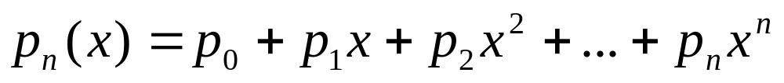
一元多项式
在计算机中，可以用一个线性表来表示:
P = (p₀, p₁, …，p_{n})
但是对于形如
S(x) = 1 + 3x¹⁰⁰⁰⁰ – 2x²⁰⁰⁰⁰
^{的多项式，上述表示方法是否合适？}

Slide 100
一般情况下的一元稀疏多项式可写成
P_{n}(x) = p₁x^{e1} + p₂x^{e2} + ┄ + p_{m}x^{em}
其中：p_{i} 是指数为e_{i} 的项的非零系数，
0≤ e₁ < e₂ < ┄ < e_{m} = n
可以下列线性表表示：
（（p₁, e₁）, (p₂, e₂), ┄, (p_{m},e_{m}) ）

Slide 101
例如:
P₉₉₉(x) = 7x³ - 2x¹² - 8x⁹⁹⁹
可用线性表
( (7, 3), (-2, 12), (-8, 999) )
表示

Slide 102
1. 一元多项式的数学通式？
一元多项式的通式可表示为：
分析：一元多项式在计算机内存储时，既可用顺序表存储，又可用链表存储。但当多项式的次数很高且零系数项很多时，则更适于用链表存储（通常设计两个数据域和一个指针域）。
顺序表
a0 | a1 | a2 | … | am-2 | am-1
链表
am-1 em-1
am-2 em-2
… a0 e0 ^
0.0 -1
… am-1 em-1 ^
或
a0 e0

Slide 103
抽象数据类型一元多项式的定义如下：
ADT Polynomial {
数据对象：
数据关系：
D＝{ a_{i} | a_{i} ∈TermSet, i=1,2,...,m, m≥0
TermSet 中的每个元素包含一个
表示系数的实数和表示指数的整数 }
R1＝{ <a_{i-1} ,a_{i} >|a_{i-1} ,a_{i}∈D, i=2,...,n
且a_{i-1}中的指数值＜a_{i}中的指数值 }

Slide 104
基本操作：
CreatPolyn ( &P, m )
DestroyPolyn ( &P )
PrintPolyn ( &P )
操作结果：输入 m 项的系数和指数，
建立一元多项式 P。 /创建表
初始条件：一元多项式 P 已存在。
操作结果：销毁一元多项式 P。 /释放表
初始条件：一元多项式 P 已存在。
操作结果：打印输出一元多项式 P。 /输出表

Slide 105
PolynLength( P )
AddPolyn ( &Pa, &Pb ) /两表相加
初始条件：一元多项式 P 已存在。 /求表长
操作结果：返回一元多项式 P 中的项数。
初始条件：一元多项式 Pa 和 Pb 已存在。
操作结果：完成多项式相加运算，即：
Pa = Pa＋Pb，并销毁一元多项式 Pb。

Slide 106
SubtractPolyn ( &Pa, &Pb )
MultiplyPolyn(&Pa,&Pb)
… …
} ADT Polynomial
初始条件：一元多项式Pa和Pb已存在。
操作结果：完成多项式相减运算，
即：Pa＝Pa－Pb，
并销毁一元多项式Pb。 /两表相减
初始条件：一元多项式Pa和Pb已存在。
操作结果：完成多项式相乘运算，
即：Pa＝Pa×Pb，
并销毁一元多项式Pb。 /两表相乘

Slide 107
3. 用C语言如何具体描述它的定义？
法一：用类C语言，参见教材P42
法二：用标准C语言：
typedef struct poly_node *poly_pointer;
typedef struct poly_node {
float coef;
int expon;
poly_pointer link;
};
poly_pointer a, b, c;
coef | expon | link

Slide 108
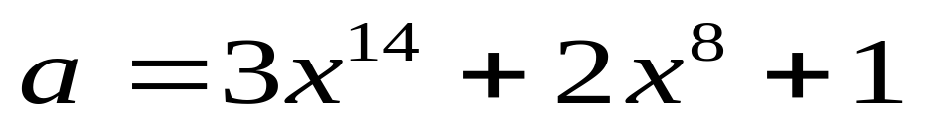
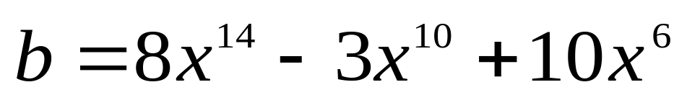
4. 如何编程实现两个一元多项式相加？
例：
a
3 14
2 8
1 0
^
b
8 14
－3 10
10 6
^
运算规则：两多项式中指数相同的项对应系数相加，若和不为0,则构成多项式c=(a+b)中的一项；a和b中所有指数不相同的项均应复抄到c中。

Slide 109
实现思路：
依次比较Pa和Pb所指结点中的指数项，依
Pa->expon =、<、>Pb->expon等情况，再决定是将两系数域的数值相加（并判其和是否为0），还是将较高指数项的结点插入到新表c中。
Pa
a
3 14
2 8
1 0 ^
Pb
+
b
8 14
-3 10
10 6 ^
Pc
c
11 14
-3 10
2 8
10 6
1 0 ^

Slide 110
具体编程（用C语言）
利用建表操作CreatPolyn(&P,m)分别建立链表a和链表b；详细内容参见教材P42下部描述。
从教材程序中可“猜”出，例中的链表是按指数项升序排列的。
2. 利用加操作AddPolyn(&Pa,&Pb)对链表a和链表b进行
相加；详细内容参见教材P43描述。
编程时请注意，在前面定义中已规定：
初始条件：一元多项式Pa和Pb已存在。
操作结果：完成多项式相加运算，即：Pa＝Pa＋Pb，
并销毁一元多项式Pb。

Slide 111
Status CreatPolyn ( polynomail &P, int m ) { // 输入m项的系数和指数，建立表示一元多项式的有序链表P
} // CreatPolyn
InitList (P); e.coef = 0.0; e.expn = -1;
SetCurElem (h, e); // 设置头结点的数据元素
for ( i=1; i<=m; ++i ) { // 依次输入 m 个非零项
}
return OK;
scanf (e.coef, e.expn);
if (!LocateElem ( P, e, (*cmp)()) )
if ( !InsAfter ( P, e ) ) return ERROR;
注意:1.输入次序不限;
2.指数相同的项只能输入一次

Slide 112
void AddPolyn(polynomial&Pa, polynomial &Pb){
ha=GetHead(Pa); hb =GetHead(Pb); //取二表头指针(指向头结点）
qa=NextPos(Pa,ha); qb = NextPos(Pb,hb); //指向二表首元结点
while (qa && qb) { // 若二表均未到末尾，
a=GetCurElem(qa); //则比较两结点的数据域(注意a,b含有
b=GetCurElem(qb); //两个数据分量）
switch (*cmp(a,b)) { //cmp(a,b)是用户自定义函数,见P42倒9行
case -1: //若a的指数值小于b，此a结点不动（升序）
ha=qa; qa=NextPos(Pa,ha); break;
case 0: //若a的指数值等于b，则系数相加
sum=a.coef+b.coef;
if (sum!=0.0) { SetCurElem(qa,sum); ha=qa; }

Slide 113
else{ DelFirst(ha,qa);
FreeNode(qa); } //若系数为0，则两结点都删
DelFirst(hb,qb); FreeNode(qb);
qa=NextPos(Pa,ha); qb=NextPos(Pb,hb); break;
case 1: //若a的指数值大于b，应前插b（保持升序）
DelFirst(hb,qb); InsFirst(ha,qb);
qb=NextPos(Pb,hb);
ha=NextPos(Pa,ha); break; //a表大结点后移
} //switch
} //while
if (!List Empty(Pb)) Append(Pa,qb);
//若a表空，则b表剩余项全部链接到a表中;而b表空时无需动作，
//因为a表本身就是求和结果。
FreeNode(hb); //无论什么结局，最终b表都是要废掉。
}
}// AddPolyn

Slide 114
运算效率分析:
(1) 系数相加
0 ≤ 加法次数≤ min(m, n)
其中 m和n分别表示表A和表B的结点数。
(2) 指数比较
极端情况是表A和表B 没有一项指数相同，比较次数最多为m+n-1
(3) 新结点的创建
极端情况是产生m + n 个新结点
合计时间复杂度为 O(m+n)

Slide 115
本章小结（讨论题形式）
问1：线性表的逻辑结构特点是什么？其顺序存储结构和链式存储结构的特点是什么？
答：
线性表逻辑结构特点是，只有一个首结点和尾结点；除首尾结点外其他结点只有一个直接前驱和一个直接后继。简言之，线性结构反映结点间的逻辑关系是一对一（1:1）的。
顺序存储时，相邻数据元素的存放地址也相邻（逻辑与物理统一）；要求内存中可用存储单元的地址必须是连续的。
链式存储时，相邻数据元素可随意存放，但所占存储空间分两部分，一部分存放结点值，另一部分存放表示结点间关系的指针。

Slide 116
问2：顺序存储和链式存储各有哪些优缺点？
答：
顺序存储的优点是存储密度大，存储空间利用率高。缺点是插入或删除元素时不方便。
链式存储的优点是插入或删除元素时很方便，使用灵活。缺点是存储密度小，存储空间利用率低。
事实上，链表插入、删除运算的快捷是以空间代价来换取时间。

Slide 117
问3：在什么情况下用顺序表比链表好？
答：
顺序表适宜于做查找这样的静态操作；链表宜于做插入、删除这样的动态操作。
若线性表的长度变化不大，且其主要操作是查找，则采用顺序表；
若线性表的长度变化较大，且其主要操作是插入、删除操作，则采用链表。

Slide 118
本章小结
1.了解线性表的逻辑结构特性是数据元素之间存在着线性关系，在计算机中表示这种关系的两类不同的存储结构是顺序存储结构和链式存储结构。用前者表示的线性表简称为顺序表，用后者表示的线性表简称为链表。
2.熟练掌握这两类存储结构的描述方法，以及线性表的各种基本操作的实现。
3.能够从时间和空间复杂度的角度综合比较线性表两种存储结构的不同特点及其适用场合。

